Slide 1
DATA CHALLENGE · ADMINISTRATION TERRITORIALE ET MOBILITÉ · DÉFI 1
Le Togo roule à moto, mais forme des automobilistes
72 %
des véhicules immatriculés sont des deux-roues
7 507
Mobilité et sécurité routière : immatriculations, permis, accidents, état et tracé du réseau routier, auto-écoles et population, préfecture par préfecture.
accidents et 683 morts en 2022
23 / 39
Tableau de bord interactif : togo-mobilite-securite-routiere.streamlit.app
préfectures sans auto-école agréée
SADJINA Christ
Python · Streamlit · Plotly · 7 pages interactives · octobre 2026
Notes:
Le défi : mesurer l'évolution de la mobilité et de la sécurité routière, et recommander. Le tableau de bord en ligne est le livrable principal ; ce rapport en expose la méthode et les résultats.

Slide 2
Démarche : sept sources, un pipeline, sept vues
Chaque étape est reproductible par une seule commande, contrôles de cohérence compris.
1
Auditer
2
Fiabiliser
3
Croiser
4
Restituer
Huit fichiers bruts, dont un export qui regroupe 13 indicateurs de transport sans colonne de thème — c'est là que se trouvent les accidents. Deux pièges d'étiquetage identifiés (slide 4).
Longueurs de route calculées par haversine sur les tracés MULTILINESTRING. Hiérarchie de population reconstruite et validée. Référentiel des 39 préfectures complété.
État du réseau rattaché aux tracés par numéro de route nationale. Réseau, auto-écoles et accidents rapportés à la population 2022, par région et préfecture.
Sept pages, filtres territoriaux persistants, carte du réseau colorée par état, exports CSV, page méthodologie et limites.
Les sept sources
Routes classées (799 tronçons géolocalisés, 12/2024) · Auto-écoles (272 points, 01/2025) · État du réseau (87 tronçons, 2020) · Immatriculations par type (1990-2022) · Permis par catégorie (2007-2022) · Accidents, morts et blessés (2010-2022) · Population RGPH-5 (2022). Contours administratifs : geoBoundaries (OSM, 2017), source externe en licence ouverte.
Mobilité et sécurité routière au Togo · SADJINA Christ · 2 / 10
Notes:
Le pipeline build_data.py est livré dans l'archive : il reconstruit toutes les tables à partir des fichiers bruts.

Slide 3
Le diagnostic en six chiffres
Un pays qui se motorise vite, se forme peu, et dont le réseau se dégrade inégalement.
72,1 %
19,7 %
7 507
des 93 770 véhicules immatriculés en 2022 sont des deux-roues — contre 22 % en 1990
seulement des permis délivrés sont des permis moto (A) : 4 837 sur 24 598
accidents en 2022, 683 morts et 9 918 blessés — le plus haut niveau depuis 2012
9,1 %
138 / 272
3 373 km
de létalité, contre 15,2 % en 2010 : on survit mieux, mais les accidents sont deux fois plus nombreux
auto-écoles non agréées — et 23 préfectures sur 39 n'en comptent aucune qui le soit
de réseau classé, dont 563 km en mauvais état et 450 km en travaux (évaluation 2020)
Mobilité et sécurité routière au Togo · SADJINA Christ · 3 / 10
Notes:
Tous les taux sont recalculés à partir des effectifs bruts : la série de taux publiée par la source est mal étiquetée (slide 4).

Slide 4
Trois constats sur la qualité des données
Identifiés par recoupement, corrigés dans le tableau de bord, et documentés dans la page Méthodologie.
① « Accidents mortels /100 000 hab » compte tous les accidents
La série vaut 92,7 en 2022. Or 7 507 accidents ÷ 8 095 498 habitants × 100 000 = 92,7 — et la vérification tient aussi sur 2010 (3 101 ÷ 6,2 M = 50,0). Le véritable taux de mortalité routière est de 8,4 morts pour 100 000 habitants, soit onze fois moins que le chiffre publié sous ce nom.
② « Parc automobile immatriculé » est un flux, pas un stock
La série décroît plusieurs années (85 748 en 2015, 64 120 en 2016) : elle ne peut décrire un parc cumulé. Ce sont les véhicules immatriculés dans l'année. Recoupement exact entre deux fichiers : 93 770 − 67 639 deux-roues = 26 131, précisément la valeur publiée pour « 4 roues et plus ».
③ La préfecture de Mô est absente des deux jeux géolocalisés
Ni route nationale classée, ni auto-école : 52 448 habitants invisibles dans les données. Elle est réintégrée au référentiel avec des valeurs nulles — c'est un résultat, pas une donnée manquante.
Ce qui manque vraiment
Aucune donnée d'accident en dessous du niveau national : impossible de savoir où l'on meurt, ni sur quel axe. Le croisement accidents × réseau × territoire — le plus utile pour agir — n'est pas réalisable avec les données publiées. Rupture de série en 2015, signalée et non corrigée.
Mobilité et sécurité routière au Togo · SADJINA Christ · 4 / 10
Notes:
Ces trois constats sont le résultat d'un travail de vérification, pas des obstacles : ils changent l'interprétation des chiffres.

Slide 5
Une motorisation à deux roues, une formation à quatre
Véhicules immatriculés par type et permis délivrés par catégorie — le décalage structurant du sujet.
72 % de deux-roues en 2022
contre 22 % en 1990. La motorisation du Togo s'est faite en motos : plus accessibles, plus souples en ville, et nettement plus exposées en cas de choc.
Mais 14 motos immatriculées par permis A délivré
4 837 permis moto en 2022 contre 16 988 permis voiture. L'effort de 2022 (211 permis A en 2021) montre que la capacité existe, mais il n'est pas encore installé dans la durée.
Les séries d'immatriculation comptent les véhicules enregistrés chaque année, non le parc en circulation : ni les sorties de parc ni les véhicules non immatriculés ne sont connus.
Mobilité et sécurité routière au Togo · SADJINA Christ · 5 / 10
Notes:
Valeurs réelles issues de la série 1990-2022 ; le graphique montre une année sur deux à quatre pour la lisibilité, la série complète est dans le tableau de bord.

Slide 6
Plus d'accidents, mais moins mortels
Accidents, morts et blessés de 2010 à 2022, et létalité (part des accidents qui tuent).
683
morts en 2022, soit près de 2 par jour · 9 918 blessés
8,4
morts pour 100 000 habitants — et non 92,7 comme publié
Trois lectures
En valeur absolue la situation se dégrade ; rapportée à la population elle est stable ; rapportée aux véhicules elle s'améliore. La hausse suit d'abord la croissance du parc.
Mobilité et sécurité routière au Togo · SADJINA Christ · 6 / 10
Notes:
La létalité passe de 15,2 % à 9,1 % : les soins d'urgence et l'équipement progressent plus vite que la prévention. 2015 est une rupture de série.

Slide 7
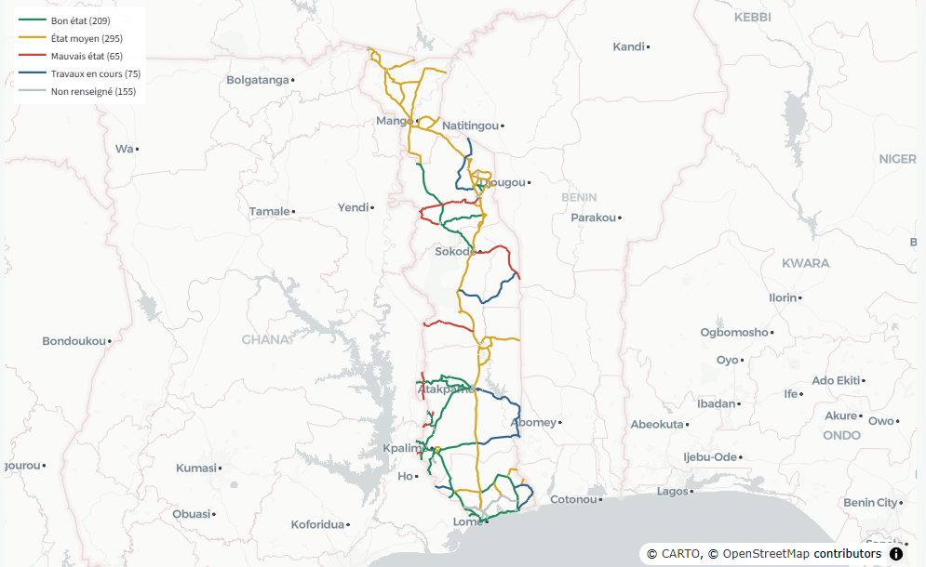
Un réseau de 3 373 km, inégalement entretenu
Tracés géolocalisés colorés par état réel — page « Réseau routier » du tableau de bord.
Comment l'état a été rattaché aux tracés
L'état est publié par tronçon administratif nommé (87 tronçons), les tracés portent un autre libellé. Les deux ont été joints par numéro de route nationale : les 50 RN de la table d'état sont toutes retrouvées, 644 tronçons sur 799 reçoivent un état. Chaque tronçon prend l'état dominant de sa RN — approximation assumée.
Région | Km | % revêtu | m / hab.
Plateaux | 1 011 | 66 % | 0,62
Kara | 735 | 65 % | 0,75
Savanes | 530 | 47 % | 0,46
Maritime | 474 | 65 % | 0,35
Centrale | 460 | 74 % | 0,58
Grand Lomé | 163 | 94 % | 0,07
Vert : bon état · Jaune : état moyen · Rouge : mauvais état · Bleu : travaux en cours
Le réseau classé recense les routes nationales et grandes voiries, pas le maillage urbain local : l'indicateur mesure l'accès au réseau structurant, pertinent pour l'enclavement rural, trompeur pour la congestion urbaine.
Mobilité et sécurité routière au Togo · SADJINA Christ · 7 / 10
Notes:
Les Savanes n'ont que 47 % de réseau revêtu. Mô est la seule préfecture sans aucune route nationale classée recensée.

Slide 8
Former les conducteurs : l'angle mort du dispositif
272 auto-écoles recensées, dont la moitié hors agrément et quatre sur cinq dans le Grand Lomé.
Région | Auto-écoles | dont agréées | Hab. / école
Grand Lomé | 213 | 103 | 10 274
Kara | 14 | 7 | 70 394
Centrale | 12 | 4 | 66 294
Plateaux | 12 | 9 | 136 329
Maritime | 11 | 5 | 122 420
Savanes | 10 | 4 | 114 352
138
23 / 39
auto-écoles non agréées sur 272 recensées (50,7 %)
préfectures sans aucune auto-école agréée
Quinze préfectures n'ont aucune auto-école
Haho (305 096 habitants), Dankpen, Est-Mono, Oti-Sud, Tandjoaré, Kéran, Kpendjal-Ouest, Avé, Moyen-Mono, Kpendjal, Doufelgou, Binah, Akébou, Danyi et Mô. Huit autres en ont, mais aucune agréée. Au total, 2 932 492 habitants vivent dans une préfecture dépourvue de structure de formation encadrée — au moment où le parc deux-roues explose.
Un rapport de 13 à 1
Un habitant des Plateaux dispose de 136 329 habitants par auto-école, contre 10 274 au Grand Lomé. 78 % des auto-écoles du pays sont concentrées dans la capitale.
Mobilité et sécurité routière au Togo · SADJINA Christ · 8 / 10
Notes:
Le croisement avec les permis moto est le cœur du diagnostic : là où la formation est absente ou non encadrée, la conduite s'apprend sans contrôle.

Slide 9
Six recommandations territorialisées
Chacune rattachée à un territoire nommé, un nombre d'habitants et une cible chiffrée.
1
Faire du permis moto la priorité de la formation
67 639 deux-roues immatriculés pour 4 837 permis A. Cible : porter la part des permis A à 40 % en trois ans, par des sessions décentralisées et un format court pour les conducteurs déjà en circulation.
2
Implanter une auto-école agréée dans les 23 préfectures qui n'en ont aucune
2 932 492 habitants concernés. Priorité : Haho, Tchamba, Dankpen, Yoto, Est-Mono. Le dispositif d'antennes agréées (47 existantes) évite d'avoir à créer 23 écoles complètes.
3
Régulariser ou fermer les 138 auto-écoles non agréées
Campagne de mise en conformité avec délai, puis registre public consultable avant inscription. Fermer sans alternative aggraverait le déficit : la régularisation doit précéder la sanction.
4
Concentrer l'entretien sur les routes nationales les plus dégradées
563 km en mauvais état sur 2 199 évalués. Cible : porter chaque région au-dessus de 60 % de réseau revêtu — les Savanes sont à 47 %.
5
Désenclaver Mô et les préfectures sans réseau structurant
52 448 habitants dans la seule préfecture sans aucune route nationale classée recensée. Treize préfectures restent sous 0,30 m de route par habitant.
6
Publier des données de sécurité routière localisées
Localiser les accidents au moins à la préfecture, corriger l'intitulé de la série de taux, documenter la rupture de 2015. Sans cela, aucune politique ne peut être ciblée ni évaluée.
Mobilité et sécurité routière au Togo · SADJINA Christ · 9 / 10
Notes:
L'indice de priorité du tableau de bord (40 % accès à la formation, 30 % densité du réseau, 30 % qualité) classe Mô, Akébou, Bas-Mono, Oti-Sud, Moyen-Mono et Est-Mono en tête.

Slide 10
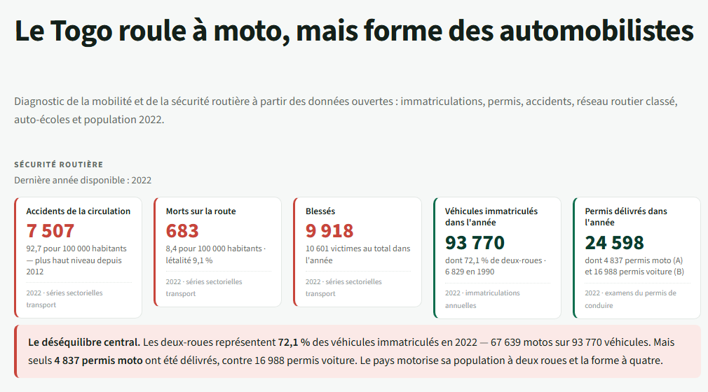
Limites, perspectives et livrable
Ce que ces données ne disent pas encore — et ce que le tableau de bord permet de faire dès maintenant.
Limites
Perspectives
Le tableau de bord
Aucune donnée d'accident sous le niveau national : impossible de localiser le risque.
Les immatriculations sont un flux annuel, pas un parc en circulation.
Rupture de série en 2015, signalée et non corrigée.
État du réseau 2020, tracés fin 2024, auto-écoles début 2025, population 2022 : millésimes proches mais distincts.
Contours administratifs 2017 : trois préfectures récentes fusionnées sur la carte.
Géolocaliser les accidents pour croiser risque × état du réseau × trafic.
Mesurer la distance de chaque chef-lieu à l'auto-école agréée la plus proche.
Suivre l'indice de priorité chaque année à partir du même pipeline.
Intégrer le contrôle technique et l'âge du parc, non publiés à ce jour.
7 pages · filtres territoriaux persistants · carte du réseau par état · exports CSV · méthodologie intégrée
https://togo-mobilite-securite-routiere.streamlit.app
Code, données brutes et pipeline dans l'archive jointe.
On ne sécurise pas une route qu'on n'a pas cartographiée, ni un conducteur qu'on n'a pas formé.
Mobilité et sécurité routière au Togo · SADJINA Christ · 10 / 10
Notes:
Les limites sont des lacunes de l'open data, retournées en recommandation n°6.

